Slide 1


Dades
DDTeC 2022/2023 – Prof: Jordi Virgili

Slide 2
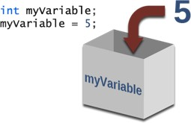
Tipus de dades
Tipus de dades, com números, lletres, paraules, imatges, colors, fonts i valors booleans (true i false).
El fet de guardar dades implica un major o menor ús de la memòria de l'ordinador on estiguem treballant. No és el mateix guardar la paraula "Andalusia" de guardar simplement la "A". Cada dada és representat com una sèrie de bits (0s i 1s).
Podem veure una variable com un contenidor d'información:

Slide 3


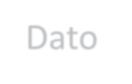
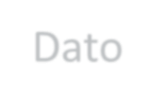

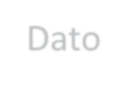

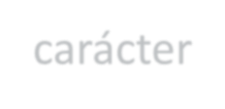
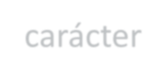

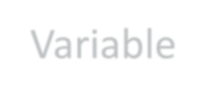
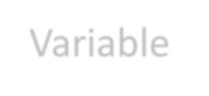
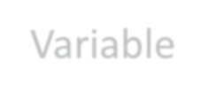
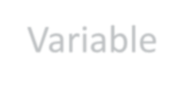
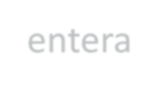
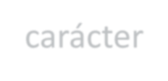
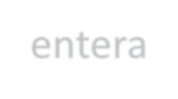
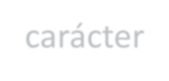
Variables
Una variable pot variar el seu contingut durant l'execució de l'algoritme.
Cada variable té dues parts un nom i un valor.
¿De qué tipo puede ser una variable?
Dato entero
Dato
carácter
Dato
carácter
Dato entero
3
A
A
3
Variable entera
Variable carácter
Variable entera
Variable carácter

Slide 4
Variables
Una variable pot esser:
numèrica:
Int (Integer): Nombre sencer. 'No pot tenir decimals !!
Ex: 5, -150, 7810
Float: Nombre decimal
Ex: 12.5, -159.87
Double: és un nom decimal de doble precisió, fins a 13 dígits de precisió.
text:
Char: Guarda un caràcter. EX: “a”
String: Guarda un o més caràcters. EX: “Antoni”
Booleana: Admet 2 valors:
true / false.

Slide 5
Declaració de variables
Una variable pot variar el seu contingut durant l'execució de l'algoritme.
Una declaració de variable consta de la paraula var, seguida d'un nom triat pel programador.
var numzero = 0
Es recomana assignar un nom que tingui relació amb la variable.
num i Num no són la mateixa variable !!!
normes:
Primera lletra no pot ser numero
El nom no pot ser una paraula reservada
No espais : miVariable o mi_variable

Slide 6
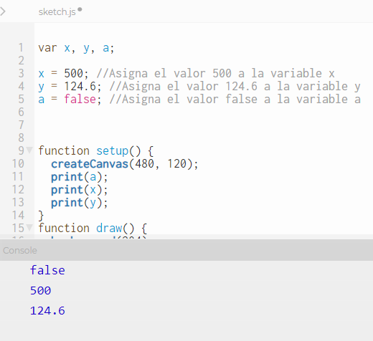
Declaración de variables
Ejemplo de declaraciones y asignaciones de valor:
var x; var y; var a;
x = 500; //Asigna el valor 500 a la variable x
y = 124.6; //Asigna el valor 124.6 a la variable y
a = false; //Asigna el valor false a la variable a
En p5 no indicamos el tipo → var y se inicializa!!

Slide 7
Declaració de variables
Puede fer-se la declaración i assignació alhora:
var | x | = | 500;
var | y | = | 124.6;
var | b | = | false;
IMPORTANT !! En l'execució de l'algoritme pot canviar el valor de la variable.

Slide 8
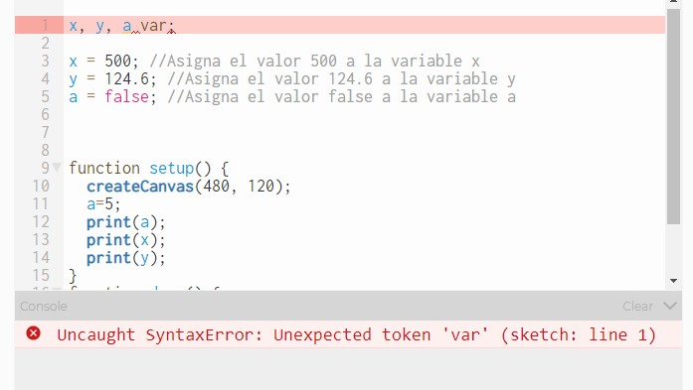
Declaració de variables
El “=“ s'utiliza per a asignar valors. Posa el valor que del costat
dret, a la variable del costat esquerra.
x = 500;
124.6 = y;
¡¡ERROR!!

Slide 9
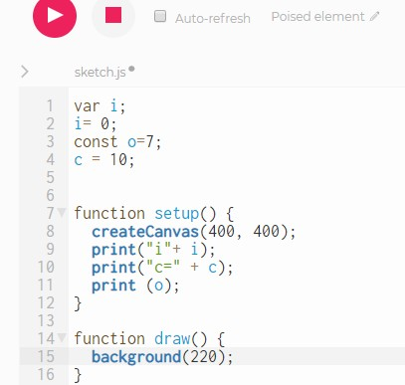
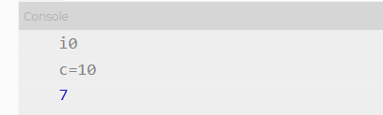
Exemple en p5 (variables i constants)
Versió online del entorn de processing.

Slide 10
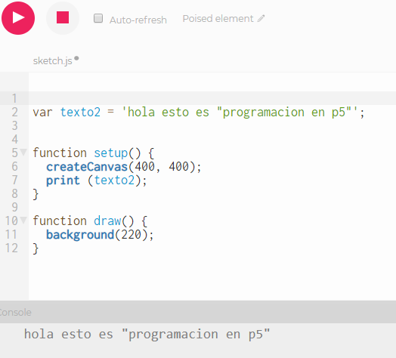
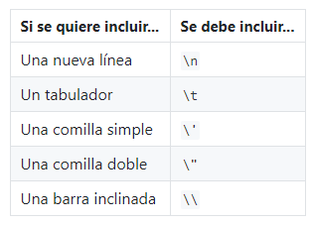
Ejemplo en p5.js
Cadena de caràcters

Slide 11
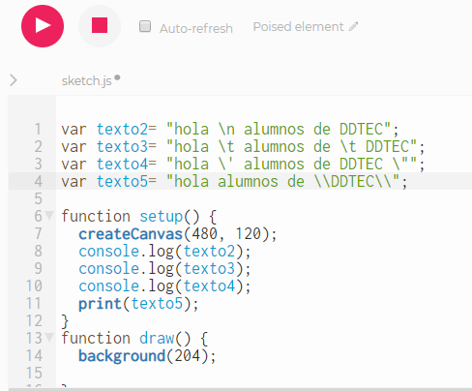
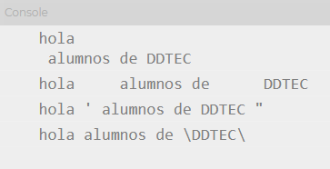
Exemple en p5.js
Caràcters especials

Slide 12
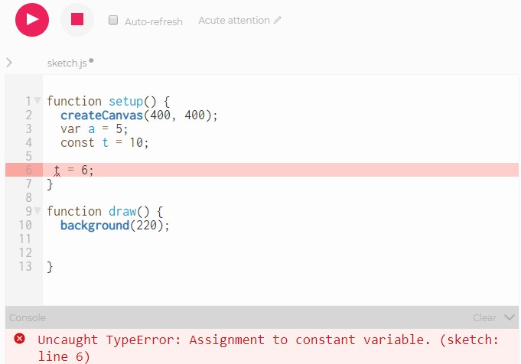
Ejemplo en p5.js
No es pot redefinir una constant, per això fem servir variables.

Slide 13

¿Podem afegir interactivitat?

Slide 14

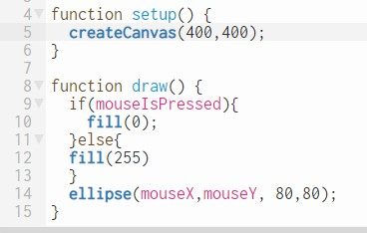
Interactivitat en p5
Instruccións pensades per a p5:
https://p5js.org/es/reference/

Slide 15

¡Gràcies!

